Slide 1
Hệ thống quản lý khách sạn

Slide 2
Hệ thống quản lý khách sạn
01
02
03
04
Mục tiêu
Các chức năng
Thiết kế hệ thống
Thực hiện Demo

Slide 3
Contents of this template
You can delete this slide when you’re done editing the presentation
Fonts | To view this template correctly in PowerPoint, download and install the fonts we used
Used and alternative resources | An assortment of graphic resources that are suitable for use in this presentation
Thanks slide | You must keep it so that proper credits for our design are given
Colors | All the colors used in this presentation
Icons and infographic resources | These can be used in the template, and their size and color can be edited
Editable presentation theme | You can edit the master slides easily. For more info, click here
For more info: SLIDESGO | BLOG | FAQs
You can visit our sister projects: FREEPIK | FLATICON | STORYSET | WEPIK | VIDEVO

Slide 4
01
Mục tiêu
You can enter a subtitle here if you need it

Slide 5
1.Mục tiêu
Cung cấp giải pháp tổng thể cho khách sạn và các doanh nghiệp dịch vụ khách sạn.
Quản lý đặt phòng.
Quản lý phòng.
Tính toán hóa đơn.
Quản lý dịch vụ.
Theo dõi lịch trình khách hàng.
Thu thập thông tin khách hàng.

Slide 6
02
Các chức năng
You can enter a subtitle here if you need it

Slide 7
2. Các chức năng
Sơ đồ phòng
Quản lý phòng
Quản lý khách hàng
Quản lý dịch vụ
Quản lý hóa đơn
Cấu hình giá
Quản lý hội viên
Quản lý người dùng
Quản lý

Slide 8
03
Thiết kế hệ thống
You can enter a subtitle here if you need it

Slide 9
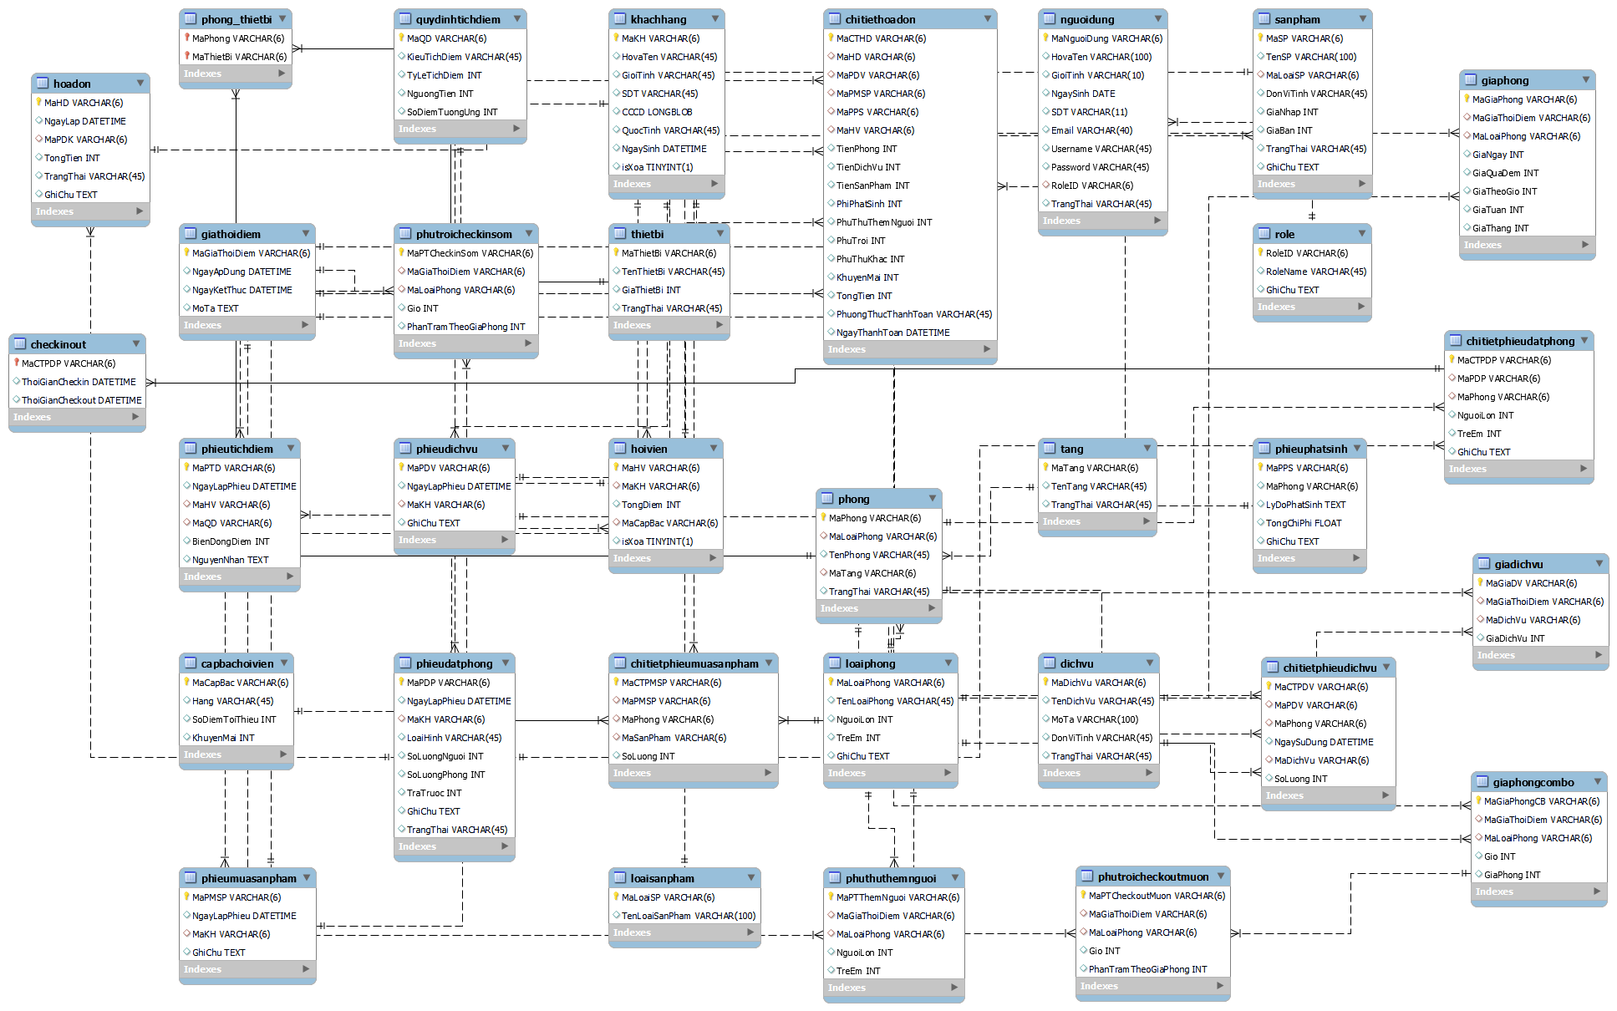

Slide 10
03
Chạy Demo
You can enter a subtitle here if you need it

